Slide 1
Comunicazioni e Pearl Harbor
La Best Practice PMI su Scenari di Guerra
Luca Costa

Slide 2
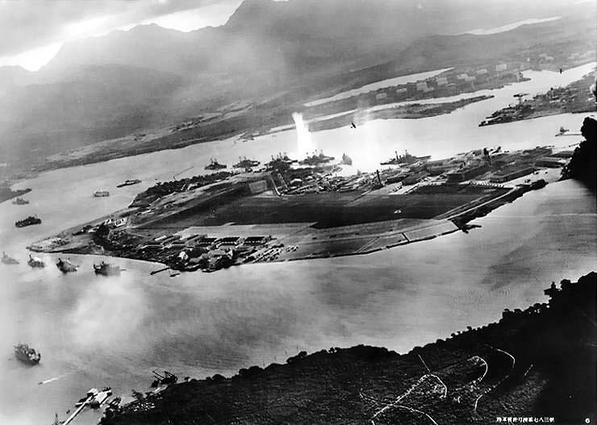

Slide 3
Agenda
Il PMI NIC e il Branch ERM...
Comprendere lo Scenario Generale
Comprendere il Piani Strategico
Studiare il Piano di Comunicazione
Delineare Lessons Learned

Slide 4
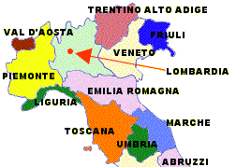
Il PMI® Northern Italy Chapter
Il Chapter è stato fondato nel 1996 (primo in Italia)
Il Chapter, sviluppando il numero e l'attiva partecipazione dei soci, vuole
Contribuire alla diffusione e allo sviluppo del Project Management, attraverso programmi ed iniziative basati sulle necessità locali
Promuovere attività di ricerca e seminari tematici che rafforzino le competenze dei professionisti della progettualità e contribuiscano ai programmi di certificazione del PMI®
Promuove la diffusione del Project Management come fattore di successo del business presso aziende, università ed altre associazioni professionali
Costituire un «luogo» e un'occasione di incontro, di confronto e di crescita per i Soci e per tutti i protagonisti della progettualità del terzo millennio
Sede principale a Milano, sedi locali (Branch) in tutto il Nord e Centro Italia
Oltre 1700 iscritti
Essere volontari nel PMI®-NIC
Notes:
PMI was founded in 1969 by five working project managers who understood that project management is a discipline with principles, practices and lessons of its own -– not a subset of “management in general” that any manager can pick up along the way. They understood the value of sharing experience and discussing recurring project challenges.
Their foresight is proven by PMI’s growth to nearly 500,000 members and credential holders around the world. Business, government and other organizations increasingly recognize that project management is vital to successful outcomes. Higher career earnings for credential holders are testimony to the value of PMI’s efforts.
The professional and practice standards developed and updated by PMI volunteers around the world represent a growing body of knowledge that can be applied to projects in many industries and nations.
PMI’s credentials are reliable indicators that those earning them are accomplished project team members and leaders, who sharpen their skills with continuing education.
As project management programs develop in more and more schools of business, engineering, computer science, and other fields, PMI works with universities to ensure high standards of professional education. It also registers more than 1100 education providers, including corporate training & development organizations and PMI components, that meet rigorous standards for instruction in project management.
*

Slide 5
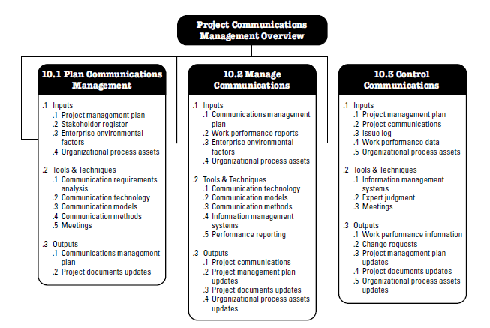
I Processi

Slide 6
Quadro Storico
1929
Crisi di Wall Street
USA: Disarmo/Riduzione Investimenti
1931
Invasione della Manciuria
1933
Ascesa del Nazismo in Germania
1937
Guerra Sino Giapponese
1939
Guerra in Europa
1940
Sanzioni Economiche al Giappone
Patto Tripartito
11/12 Novembre: Taranto

Slide 7
Fattori Ambientali
Scorte Limitate
Esercito e Marina sono Ostili e non Cooperano
Dispongono di Propri Reparti di Aviazione
Aviazione di Esercito e Marina Dispongono di Mezzi Diversi
Scadente organizzazione logistica

Slide 8
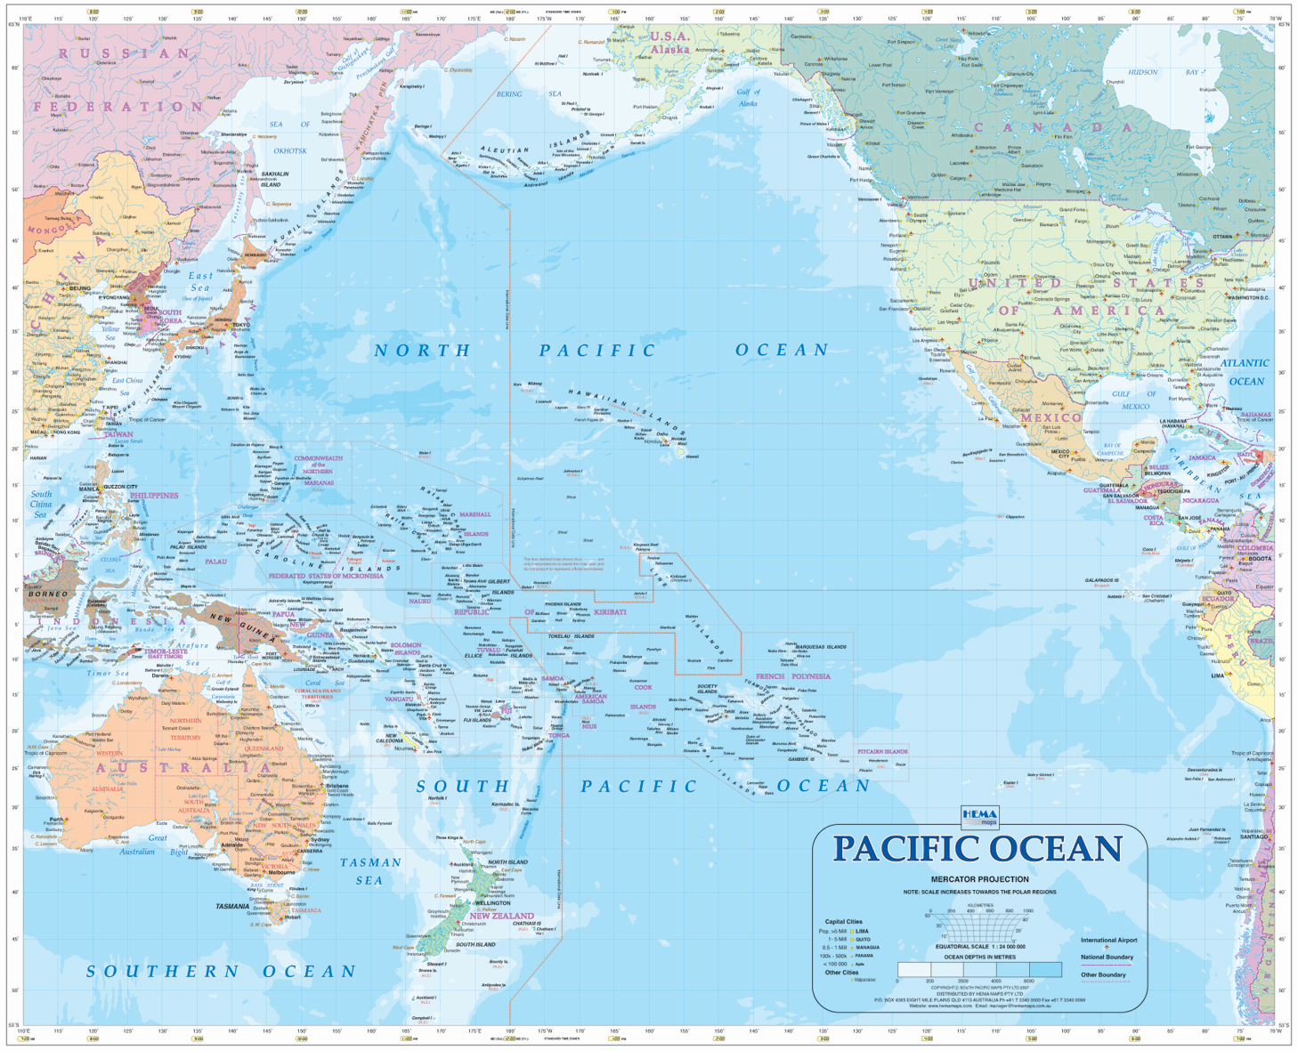
Fattori Ambientali

Slide 9
Il Piano Giapponese
Strategia: Acquisire il controllo di territori e risorse strategiche nel sudest asiatico e nel pacifico
Tattica: Portare un colpo decisivo al morale e alle capacità offensive statunitensi nel Pacifico
Goal: …

Slide 10
Attaccare Pearl Harbor

Slide 11
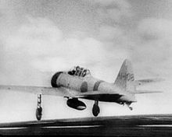
Mitsubishi A6M2 Zero

Slide 12
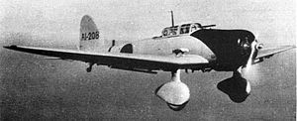
Aichi D3A (Val)

Slide 13
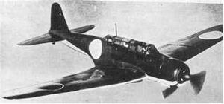
Nakajima B5N (Kate)

Slide 14
Obiettivi Operativi
Portaerei
Navi da Battaglia
Sommergibili
Campi d’Aviazione
Depositi Carburante
Bacini di Carenaggio

Slide 15
Il Piano Giapponese: Rischi
Minacce:
Forza Esigua (Ogni aereo porta una sola Bomba o un solo siluro): capacità distruttive limitate.
Forza Esigua: i caccia Zero sono molto maneggevoli ma privi di corazza e non particolarmente veloci: capacità di difendere la squadra limitate
Scarsi Strumenti di Comunicazione degli Aerei (fra di loro e con la flotta)
Opportunità: (Soprattutto alla Domenica)
disorganizzazione
ranghi ridotti
basso livello di allarme

Slide 16
Il Piano Giapponese: Rischi
Condurre l’Attacco
con
Sorpresa Assoluta

Slide 17
I Piani USA
Difensivo nel Pacifico
Flotta Giapponese considerata in Giappone
Supporto Esterno a UK/NL/USSR (Land and Lease) in Europa
Parte della Flotta del Pacifico Spostata sull’Atlantico per Scorte a Convogli
Rischi
Guerra in Europa
Sabotaggi alle Hawaii
Azioni Giapponesi in Asia

Slide 18
Quadro Storico
1941
26 Novembre: la flotta Giapponese salpa dalle isole Curili; Cordell Hull comunica al Giappone di lasciare i territori occupati in Cina
1 Dicembre: Scalate il Monte Niitaka
7 Dicembre: interruzione delle relazioni diplomatiche e attacco a Pearl Harbor

Slide 19
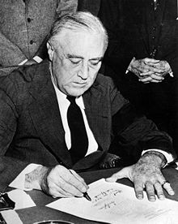
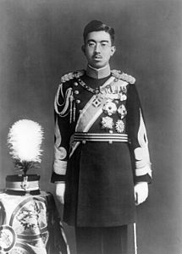
Stakeholder
F.D. Roosevelt
Hirohito

Slide 20
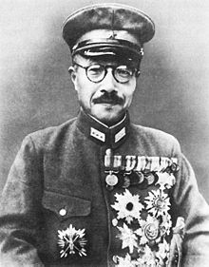
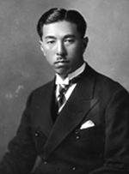
Stakeholder
H. Tojo
F. Konoye

Slide 21
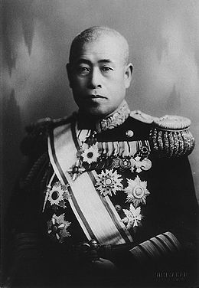
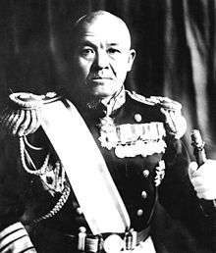
Stakeholder
I. Yamamoto
C. Nagumo

Slide 22
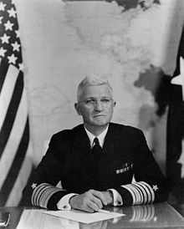
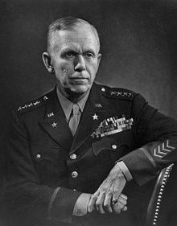
Stakeholder
H.R. Stark
G.C. Marshall

Slide 23
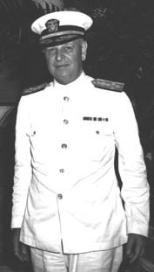
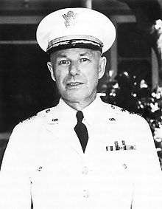
Stakeholder
H.E. Kimmel
W.C. Short

Slide 24
Stakeholder
Hirohito
Hideki Tojo
Fumimaro Konoye
Kichisaburo Nomura
Isoroku Yamamoto
Chiuchi Nagumo
Takijiro Onishi
Minoru Genda
Takeo Fuchida
Franklin D. Roosevelt
Henry L. Stimson
Cordell Hull
George C. Marshall
Harold R. Stark
Richmond K. Turner
Chester W. Nimitz
Walter C. Short
Husband E. Kimmel

Slide 25
Communication Requirements
Numero e dislocazione delle unità Navali
Entità e dislocazione delle difese terrestri (Filippine, Wake, …)
Stato dei colloqui diplomatici

Slide 26
Communication Technology
Urgency of the communication need
Availability of Technology
Ease of Use
Project Environment
Sensitivity and Confidentiality

Slide 27
Communication Technology
Radio (Availability/Ease of Use)
Codice Morse (Ease of Use)
Encription/Decription (Sensitivity)
Segnali analogici /Razzi di segnalazione (Urgency/Availability)
Silenzio Radio (Sensitivity)

Slide 28
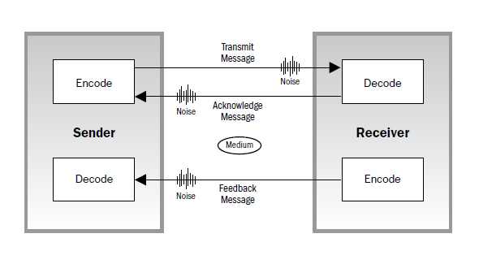
Communication Model

Slide 29
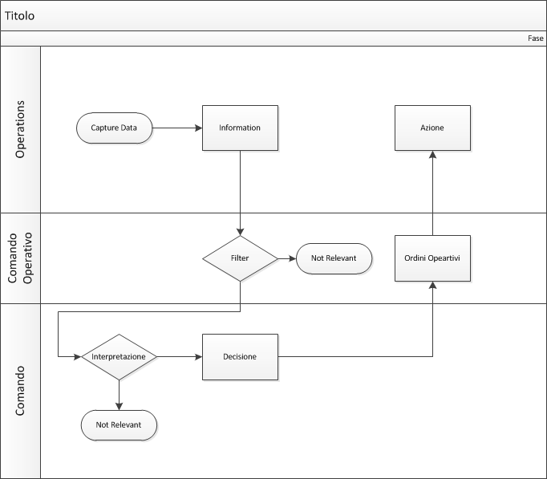
Communication Model

Slide 30
Il Piano di Comunicazione Giapponese
Canale diplomatico:
Interrompere relazioni diplomatiche
Nessuna informazione sull’attacco
Canale Militare
Diffusione Progressiva dei Piani Militari
Il 17/11 agli ufficiali superiori
Il 26/11 al resto dei ufficiali, piloti e marinai (imbarco alla baia di Hitokappu nelle isole Curili)
Coordinamento Pianificato delle Azioni
Depistaggio Stazioni di Intercettazione Alleate
Silenzio Radio

Slide 31
Esiti…

Slide 32
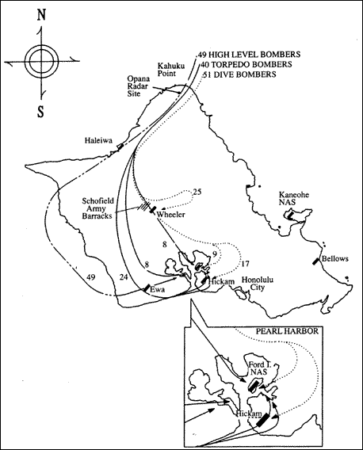
Opana Point
Notes:
Un piano di comunicazione (un processo be definito) è importante quando le situazioni sono difficoltose e complesse. L’uso del radar (e quindi dello strumento) era sperimentale quanto le procedure di comunicazione.
Il messaggio non è reputato credibile. Non passa il filtro necessario a lanciare l’allarme. La procedura non è adeguata.

Slide 33
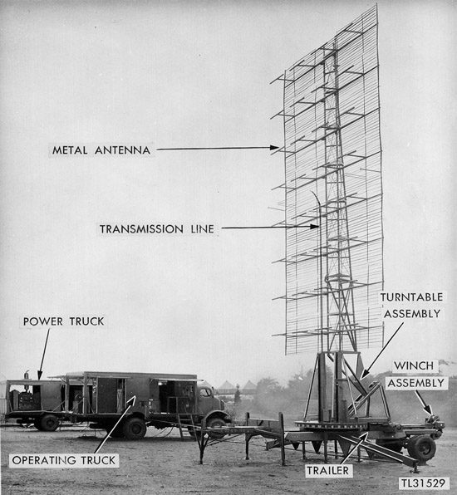
Opana Point
Notes:
Un piano di comunicazione (un processo be definito) è importante quando le situazioni sono difficoltose e complesse. L’uso del radar (e quindi dello strumento) era sperimentale quanto le procedure di comunicazione.
Il messaggio non è reputato credibile. Non passa il filtro necessario a lanciare l’allarme. La procedura non è adeguata.

Slide 34
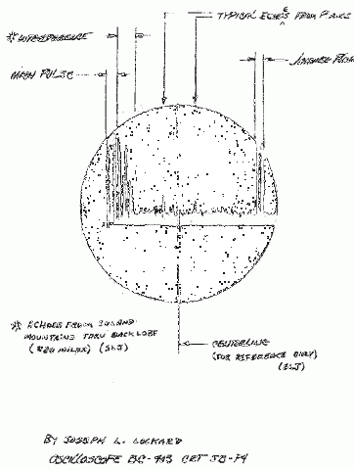
Opana Point
Notes:
Un piano di comunicazione (un processo be definito) è importante quando le situazioni sono difficoltose e complesse. L’uso del radar (e quindi dello strumento) era sperimentale quanto le procedure di comunicazione.
Il messaggio non è reputato credibile. Non passa il filtro necessario a lanciare l’allarme. La procedura non è adeguata.

Slide 35
Opana Point

Slide 36
Opana Point
Notes:
Un piano di comunicazione (un processo be definito) è importante quando le situazioni sono difficoltose e complesse. L’uso del radar (e quindi dello strumento) era sperimentale quanto le procedure di comunicazione.
Il messaggio non è reputato credibile. Non passa il filtro necessario a lanciare l’allarme. La procedura non è adeguata.

Slide 37
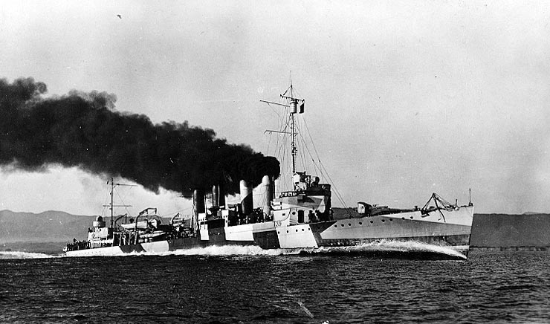
Il Ward e il Sommergibile Giapponese

Slide 38
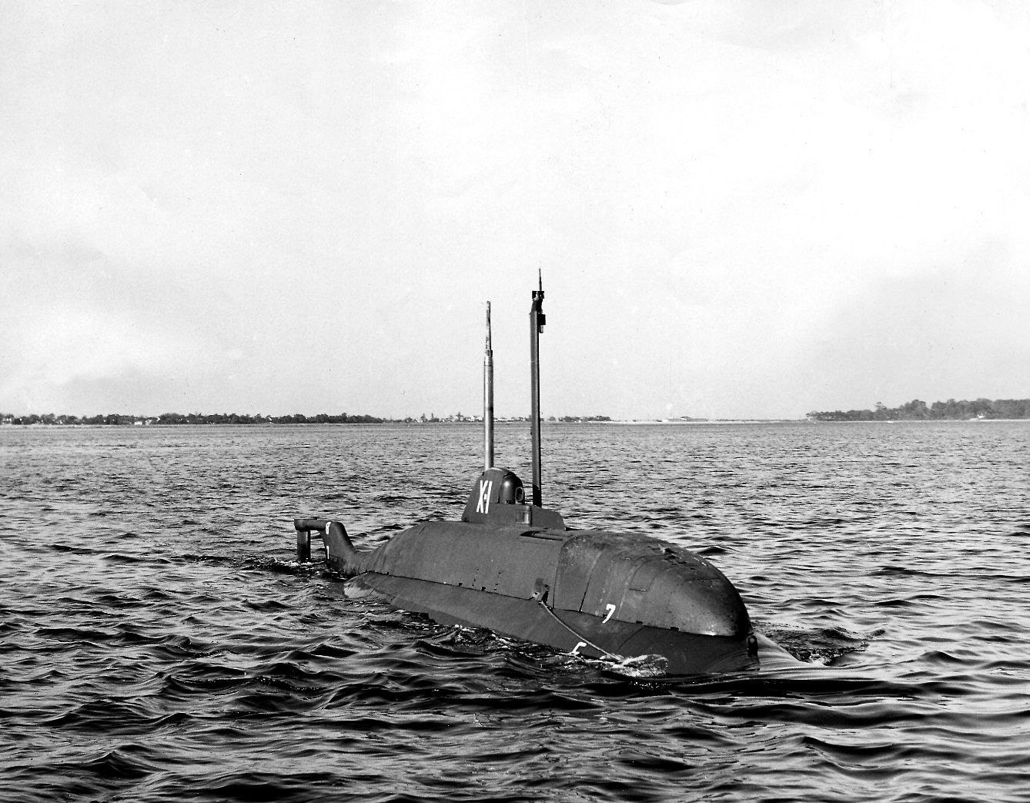
Il Ward e il Sommergibile Giapponese

Slide 39
Il Ward

Slide 40
Il Ward
Notes:
Il messaggio non è reputato credibile. Non passa il filtro necessario a lanciare l’allarme. La procedura non è adeguata.

Slide 41
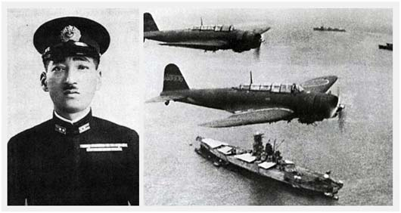
Dragone Nero
Tecnologia di Comunicazione

Slide 42
Dragone Nero

Slide 43
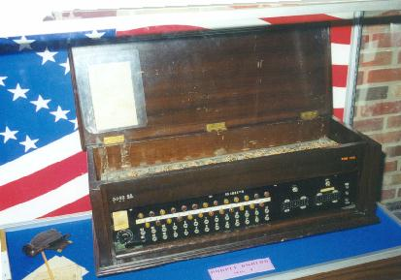
Magic

Slide 44
Magic

Slide 45
Magic

Slide 46
USA: la Catena di Comando
Informazioni disponibili
Ostilità Imminenti (Magic)
Flotta Giapponese in Porto
150000 Giapponesi alle Hawaii (Sabotaggi)
Fallimento della catena di comando
Comunicazioni Scadenti
Piani non chiari/immaturi nell’esecuzione
Stark /Turner (Naval Court of Inquiry, 24 Lug 1944-19 Oct 1944 https://www.nsa.gov/about/cryptologic_heritage/center_crypt_history/pearl_harbor_review/investigations.shtml)

Slide 47
USA: la Catena di Comando

Slide 48
Conclusioni
Un piano di comunicazione è utile in particolare in circostanze critiche
Un buon piano di comunicazione è subordinato al piano d’azione principale e all’analisi del rischio
Un buon piano di comunicazione presuppone la conoscenza di tutte le informazioni critiche e un corretto metodo per interpretarle

Slide 49
Let’s go !
Project Management Institute
Branch Emilia-Romagna e Marche
emiliaromagna-marche@pmi-nic.org

